Slide 1
Сочинение по картине «Лондон. Парламент»
Учитель начальных классов МКОУ СОШ №4 п. им.Кирова
Трунова Елена Николаевна

Slide 2
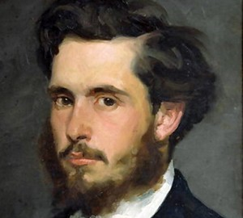
Художник Клод Моне
Клод Моне родился в 1840 году в семье бакалейщика в Париже.
Начиная с 1870-х годов, художник неоднократно посещал Англию, он любил Лондон за его неповторимую туманную атмосферу. А примерно с 1900 года живописец начинает ещё чаще приезжать сюда. Он создает здесь серию работ, посвященных зданию парламента.
Моне прожил 86 лет и очень много работал: наследие, оставленное художником, составляет около двух тысяч картин.

Slide 3
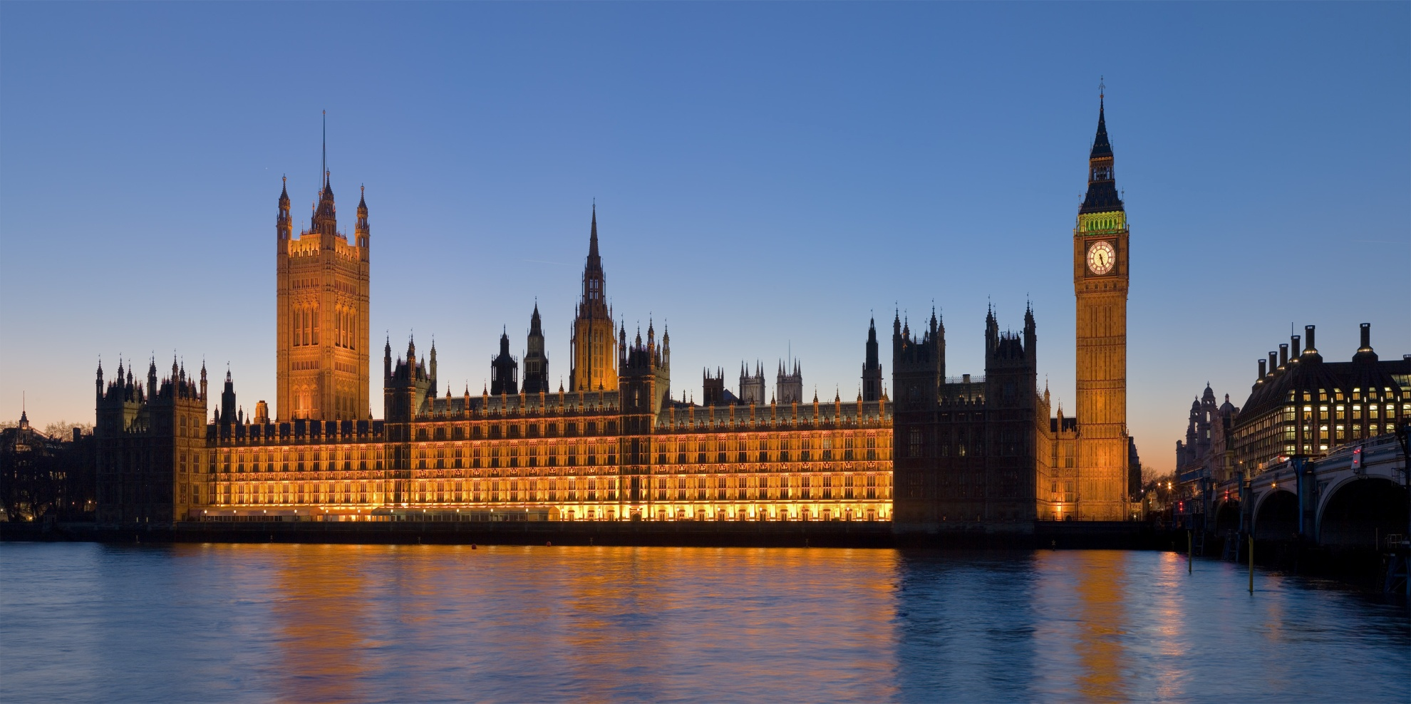
Вестминстерский дворец — комплекс строений Британского Парламента, находящийся на берегу Темзы был создан по инициативе короля Эдуарда в 1042 году. Биг-Бен не является самой высокой башней дворца – его высота «всего» 96,3 метра, в то время, как высота Башни Виктории– 102 метра

Slide 4
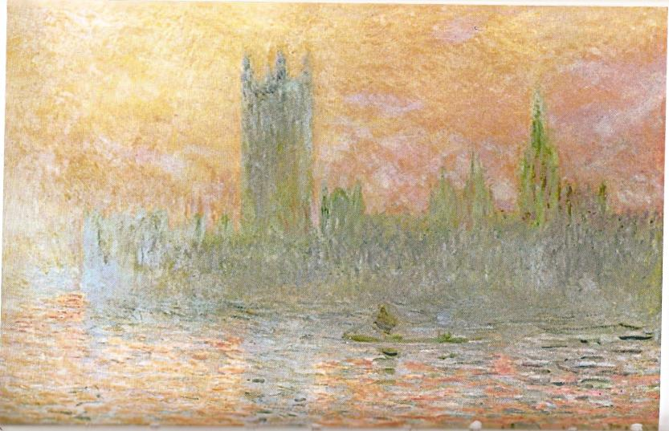
Клод Моне «Лондон. Парламент» 1904г.

Slide 5
На картине «Лондон. Парламент» (1904г.) художник изобразил Вестминстеркий дворец – резиденцию английского парламента. Это одно из самых красивейших и знаменитых зданий Лондона.
Размытые формы и отсутствие границ между небом и водой. Здесь архитектурное строение возникает на полотне, подобно привидению. Оно выглядит, как скалы обрывистого берега. Остроконечные шпили башенок, как бы растворяются в вышине. Величественно и романтично возвышается башня Виктории над королевским входом знаменитой часовой башни Биг-Бен отбивающей первые утренние часы. Стёрты границы замка и его отражения в воде. У его подножия мелкой рябью просыпается Темза. В ней затерялось робкое утреннее солнце, которое своими лучами сквозь туман пытается обласкать ещё спящий город. Лодка одинокого рыбака плавно скользит вниз по реке.
Солнце ещё не взошло, а его лучи уже окрасили небо в золотисто-персиковые тёплые цвета. В холодных водах Темзы отражается небесное буйство красок. Благодаря туману, всё кажется в лиловой дымке. В картине палитра сохраняет присущее художнику чувство меры и ограничивается главным образом синим, желтым и некоторыми оттенками розово-фиолетового цвета.

Slide 6
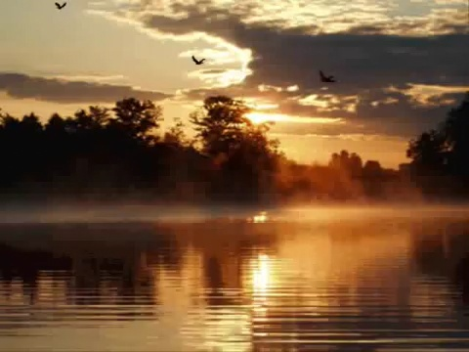
Сочинение
План:
Какое здание и в каком городе изобразил художник?
2. Какие природные явления привлекли внимание художника?
3. Как солнечный свет окрашивает небо и воду?
4. Как меняется пейзаж благодаря туману?
5. Какое впечатление создаётся в картине благодаря солнечному свету и туману?

Slide 7
Словарная работа: Вестминстерский дворец, Биг-Бен, Темза, золотисто-персиковые теплые тона, туманное утро, мгла, расплывчатые, сказочная таинственность, яркие и приглушённые краски, лиловая дымка, пейзаж, очертания здания.

